Slide 1
LIFE-BECKON
Co-funded by the European Union
Инструменти за подкрепа на процеса по изграждане на енергийни общности на местно ниво. Представяне на платформата "ONE STOP SHOP"

Slide 2
Закон за енергията от възобновяеми източници
Чл. 22. (Изм. - ДВ, бр. 86 от 2023 г., в сила от 13.10.2023 г.) (1) Към всяка община се създава център за административно обслужване, който при подадено искане от потребители на административни услуги предоставя указания и информация за процедурите при изграждане, реконструкция или основен ремонт на енергийни обекти и съоръжения за производство на енергия от възобновяеми източници.
(2) Центърът по ал. 1 организира процедурите за предоставяне на административни услуги по издаване на разрешение за строеж и/или на разрешение за ползване или удостоверение за въвеждането в експлоатация на енергийни обекти и съоръжения за производство на енергия от възобновяеми източници и на съоръжения за присъединяването им към съответната мрежа, включително при реконструкция и модернизация на съществуващи енергийни обекти и съоръжения за производство на енергия от възобновяеми източници.
(3) Центърът по ал. 1 чрез интернет страницата на общината и по друг подходящ начин оповестява наръчника по чл. 7, ал. 2, т. 16.
(4) За издаване на разрешение за строеж за изграждане на обект за производство на енергия от възобновяеми източници се подава искане в съответния център за административно обслужване, за което следва да са изпълнени разпоредбите на глава осма, раздел II от Закона за устройство на територията.
(5) Центърът по ал. 1 предоставя на оператора на преносната или на съответната електроразпределителна мрежа информация за всяко издадено разрешение за строеж, включително за случаите по чл. 17, ал. 5, което е основание за сключване на договор за присъединяване. Центърът за административно обслужване предоставя на оператора необходимите документи, удостоверяващи вещното право върху имота, върху който ще се изгради енергийният обект, и издадената виза за проектиране.

Slide 3
Инструменти за местните власти
Технически офис - ноември 2023
Ръководство за създаване на енергийни общности - CookBook
Платформа за обслужване на едно гише - https://www.oss-energy-community.eu/;
Обучителни материали за общински служители - Open Innovation Journey
Пилотен модел на енергийна общност с участието на местната власт, в този случай, това е Столична община (район или един от 22-те населени места около града)
Програма за общини-репликатори
ТАО
Заинтересовани страни

Slide 4
Надграждане на услугите и дейностите на техническия офис
Нова целева група - общините и общинските администрации
Цел - подпомагането им в създаването на енергийни общности чрез инсталиране на соларни панели на покриви на общински сгради
До десет процента (10%-15%) от електроенергията, генерирана от фотоволтаичната система, да се разпределя на семейства, които са засегнати от енергийна бедност, като разходите се покриват от месечните сметки на останалите участници в общността.
Разработване на модел
Привличане на граждани и частни фирми на местно ниво
Избор на сграда и покривно пространство.
Привличане на членове и информираност на гражданите
Идентифициране на енергийно бедни и тяхното привличане
Инсталиране на съоръженията.
Консултации и семинари със специалисти
Изчисляване на произведената енергия , потреблението и потенциалните спестявания и др.

Slide 5
CookBook

Slide 6
Наръчник за процедурите при изграждане или реконструкция на енергийни обекти и съоръжения за производство на енергия от ВЕИ
Изработен в изпълнение на изискванията на чл. 7, ал. 2, т. 16 от Закона за енергия от възобновяемите енергийни източници и е насочен към общините в Република България с цел предоставяне на практически насоки и разяснения във връзка с процедурите при изграждане или реконструкция на енергийни обекти и съоръжения за производство на енергия от възобновяеми източници.
Цели:
Постигане на по-пълно разбиране на процедурите от органите, които са компетентни да ги прилагат.
Да улесни общините при извършване на дейността по административно обслужване на инвестиционния процес за изграждане на енергийни обекти за производство на енергия от възобновяеми източници.
Източник: АУЕР; www. seea.government.bg/bg.

Slide 7
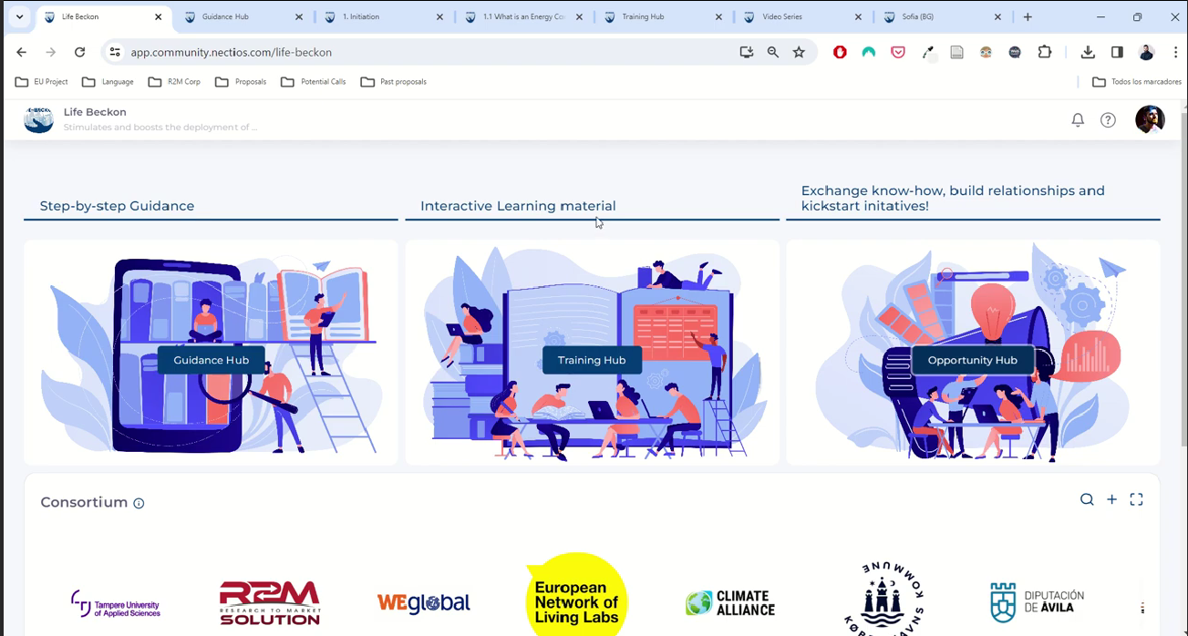
Онлайн платформа за "Обслужване на едно гише"

Slide 8
Обучителни материали - Open Innovation Journey
7-степенен модел за обучение на обучители
1. Цели: Защо да подкрепяме създаването на енергийна общност? ИЛИ Защо искаме да създадем енергийна общност?
2. SWOT Анализ: Кои са силните и слаби страни, възможностите и заплахите в процеса по създаване на енергийна общност?
3. COCD кутията (How, Now, Wow матрицата: Кои са необходимите решения?
4. Картографиране на заинтересованите страни: Кои са онези страни, от които зависи постигането на целите?
5. Матрицата на "възможност срещу интерес": Как всяка от страните в процеса ще повлияе на нашия проект?
6. Обучителен метод & Валидиране: Кои ще са нашите крайни потребители и как ще се взаимодейства с тях, така че да се разработят необходимите решения?
7. План за изпълнение: Кои са дейностите, които ще се предприемат за създаване и управление на успешна енергийна общност?

Slide 9
SWOT Анализ

Slide 10
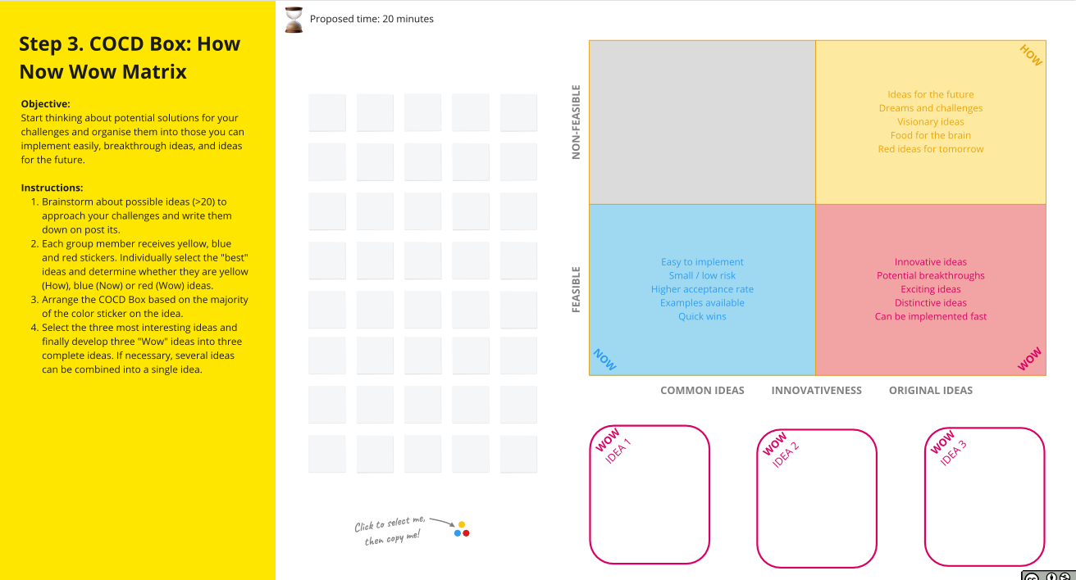
Кутията COCD (Center for Organization and Community Development)
Кутията COCD е 2×2 матрица, която се използва за оценка на потенциални решения, основани на осъществимост и оригиналност:
Жълт квадрат (Как?): Оригинална идея, но все още неосъществима
Червен квадрат (Уау!): Иновативна и вълнуваща идея, която може да бъде реализирана сравнително лесно
Син квадрат (Сега): Лесна за осъществяване идея, с почти нулев риск

Slide 11
Енергийна общност на територията на Столична община
Разработване на подходящ бизнес модел за енергийна общност
- Правна форма и рамка
- Изчисляване на очакваното количество произведена енергия, потребление и използване на излишъците
- Определяне на разходите за поддръжка, амортизация и мониторинг на системата
- Определяне на общински терен
- Набиране на капитал
- Избор на доставчик на съоръженията, договаряне с търговец на енергия, сключване на договори със заинтересованите страни
- Учредяване на общността и регистрация
- Инсталиране на съоръженията
- Експлоатация и управление на ЕО
- Включване на социално слаби или енергийно бедни домакинства в общността
- Мултиплициране на модела и в други общини в България

Slide 12
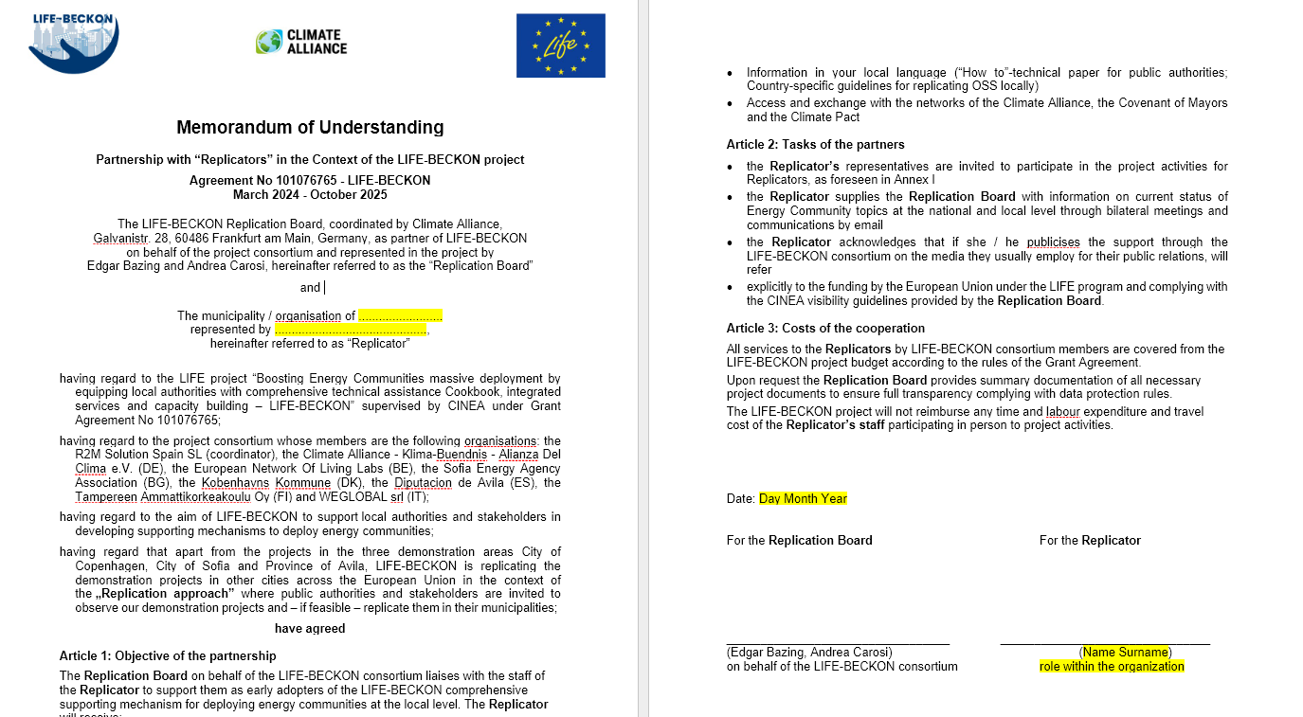
Общини - репликатори
Над 20 общини са потвърдили участие до момента, като те са от следните страни: Белгия, България, Дания, Германия, Италия, Румъния, Испания и Швейцария.
30.04.2024 г. - онлайн среща на всички тези общини.
Организатор: Мрежата "Алианс за климата", в която членуват над 1800 общини и региони от 26 европейски държави.

Slide 13
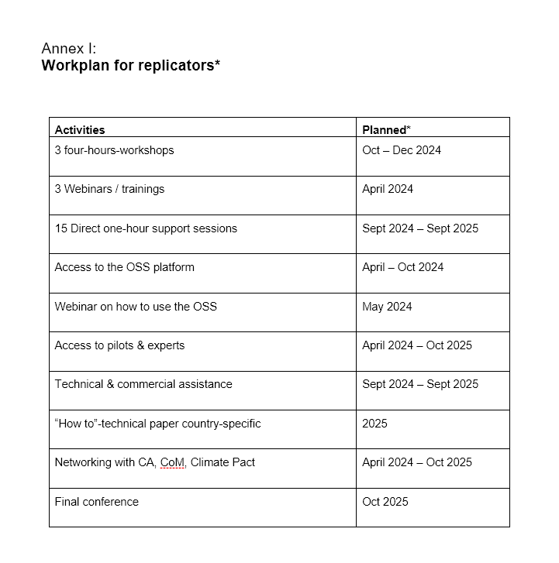
Общини - репликатори
Български общини, включени до момента са:
- Котел
- Сапарева баня
- Русе
- София-град
Набирането на още общини, продължава!
При интерес пишете ни на: taobeckon@sofena.com
Предстоят 3 онлайн събития, както следва:
10-12 септември 2024 г. - "Модели на управление на енергийна общност"
29 октомври 2024 г. - "Бизнес модели на енергийни общности и включване на заинтересовани страни"
5-6 април 2025 г. - "Правна рамка и разрешителни за инсталиране на соларни панели на покриви и фасади на сгради".

Slide 14
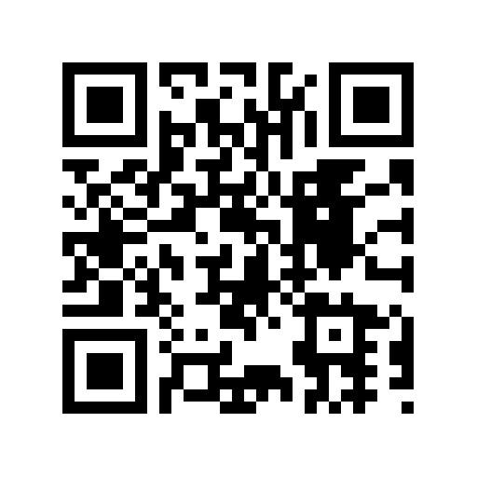
Регистрация в платформата за обслужване на едно гише:

Slide 15
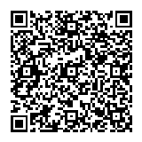
Анкета за проведеното обучение по проект LIFE-BECKON:

Slide 16
LIFE-Beckon
Благодаря за вниманието!
Диана Паунова-Галева
Главен експерт в СЕА СОФЕНА
dpaunova@sofena.com
www.sofena.com

